Slide 1
Studenters
(dis-)engagemang
&
Design för engagemang
(i hybrida lärmiljöer)
Nina Bergdahl, Fil.Dr,
Lektor i didaktik och digitalisering,
Gymnasie- och Vuxenutbildningsförvaltningen, Malmö Stad Data och Systemvetenskapliga Institutionen, (DSV) Stockholms universitet

Slide 2
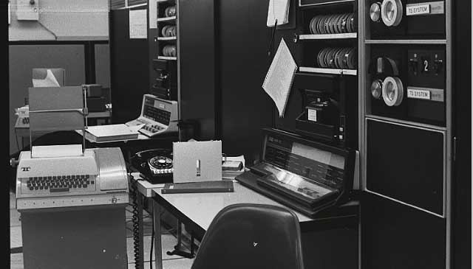
Notes:
Världens första mejl skickas mellan 2 datoren 1971. Det absurda då och det absurda som väntar framöver.. Och var är vi nu.. Att vi ändå börjar att bekanta oss med hybriditet. Och vi börjar få någon slags acceptans för att det existerar.

Slide 3
Icebreaker
Vad har du tidigare varit skeptisk till som du nu har omfamnat?
5 minuter

Slide 4
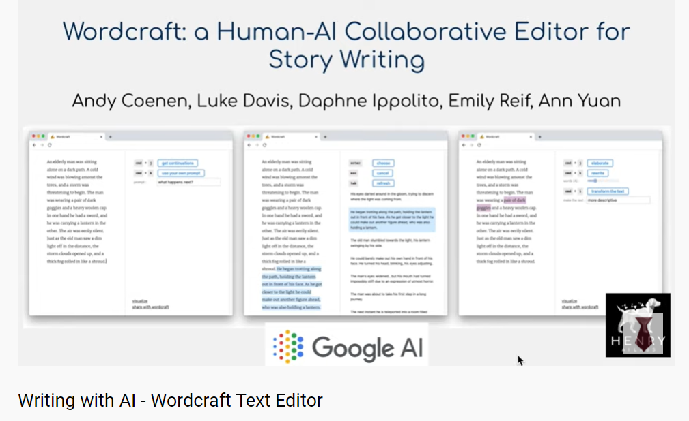
AI-applikationer som skriver åt dig:
Sudowrite
Conversation.ai
Hyperwrite.ai
Peppertype.ai
Copyshark.ai
Notes:
Hur ska elevtexter bedömas när 50% eller mer skrivits av AI…Och hur ska undervisningen läggas upp?

Slide 5
Varför är engagemang viktigt i digitalt lärande?
Kort presentation
Vad vi ska fördjupa oss i: Engagemang
Kort om varför engagemang är viktigt
Vår interaktion: frågor, breakout rooms, och Padlet
Filmer
https://docs.google.com/forms/d/1_MqxQYKdJlcfV3fW6_k4eivR9NtlBeCr9aDPvgozt_M/edit#responses
Notes:
https://docs.google.com/forms/d/1_MqxQYKdJlcfV3fW6_k4eivR9NtlBeCr9aDPvgozt_M/edit#responses

Slide 6
Varför är engagemang viktigt i digitalt lärande?
Att arbeta med digitala verktyg kommer inte per automatik leda till några akademiska avancemang.
Att inte tillämpa avsiktlighet i sina pedagogiska strategier kan leda till sämre resultat för studenterna.
(Chen and Jang, 2010; Giesbers, et al 2013;
Håkansson-Lindqvist, 2015; Warschauer et al, 2014)

Slide 7
Varför engagemang? Varför inte motivation eller SRL?
Engagemang är en avgörande faktor för lärande och skolframgång, som kan påverkas.
Engagemang är bryggan mellan innehåll och student.
(Fredricks, Blumenfeld, & Paris, 2004; Reeve, 2012)

Slide 8
Vad är engagemang?
Engagemang är en fler-dimensionell konstruktion, som består av flera olika dimensioner
Beteende ex. ställer frågor, tar anteckningar
Kognitiv ex. koncentration och fokus mot lärande
Emotionell ex. accepterar instruktioner och uppgifter
Social ex. interagerar med andra
(Fredricks et al 2004, Bergdahl et al 2020)

Slide 9
Vad är engagemang?
Engagemang Disengagemang
Beteende ex. tar anteckningar ger upp, bryter mot regler
Kognitiv ex. koncentration, fokus ofokuserad, zoomat ut
Emotionell ex. accepterar instruktioner uttråkad, frustrerad
Social ex. interagerar med andra drar sig undan
En aktuell longitud studie på universitetsstudenter pekar på att tidigt disengagemang leder högre risk för avhopp, och sämre resultat och betyg vid examen.
(Bergdahl et al 2020; Fredricks et al 2004; Saqr & López-Pernas, 2021)

Slide 10
Stereotypa

Slide 11
Att påverka engagemang
Att lärare kan försöka påverka studenters engagemang via motivation
Att ett ensidigt fokus på motivation inte stödjer lärare i att designa för engagemang
Engagemang saknar inneboende gränser
Engagemang och disengagemang influerar varandra
Studenters faktiska engagemang kan informera lärare om deras design för lärande, men det kan vara utmanande för lärare att använda den informationen
Hur lärare kan påverka engagemang skiljer sig från traditionell och mer digital undervisning
(Bergdahl, in press)

Slide 12
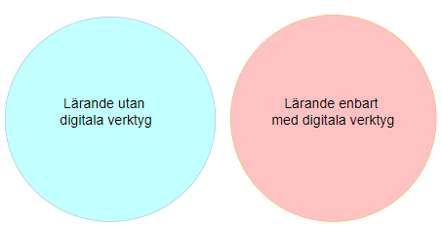
Blended Learning
(Bonk & Graham, 2012)
Den tidigare dikotoma uppdelningen mellan digital och icke-digital är inte längre lika meningsfull (Nørgård, 2021; Taffel, 2016).

Slide 13
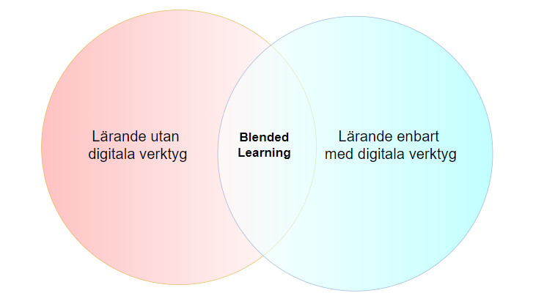
Blended Learning
Enabling learning Enhancing learning Transforming learning
(Bonk & Graham, 2012)
Blended Learning/Hybrid Learning ska reducera studenternas tid på plats på campus. (Ross & Gage, 2006). Enligt Babson Survey Research bör undervisningen vara 30-70% online (Allen et al 2016).
(Olika användning: e.g., Cook et al, 2008; Kearns et al, 2006; Nørgård, 2021; Raes, et al, 2020)

Slide 14
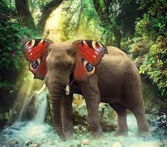
HYBRIDisering och design
﻿”Unlike blended learning, then, hybridity embraces the qualities of fusing dimensions and dissolving dichotomies through working with the blurred lines of today's post- digital world”
(Nørgård, 2021, p 1713).
Learning Design “…is the act of devising new practices, plans of activity, resources and tools aimed at achieving particular educational aims in a given situation” (Mor & Craft, 2012, p. 86).

Slide 15
Hybridundervisning
Kombinationer av undervisningsformer som kan ingå i hybridundervisning
Synkron distansundervisning
Synkron på-platsundervisning
Asynkron distansundervisning
Kombinationer av ovan där student-grupperna är fasta eller flexibla.

Slide 16
Frågor och reflektioner kring studenters engagemang
Frågor?
Reflektioner
Vilka utmaningar har du upplevt i relation till studenters engagemang?
(Padlet)

Slide 17
Paus 5 min

Slide 18
Utmaningar mikronivå
Ett lärar-perspektiv:
En utmaning är att den synkrona hybridundervisningen kräver mer samordning från läraren. Läraren kan uppleva ansträngning av ett hyperfokus som kräver uppmärksam på båda platserna och hanterande av teknik
Studenterna kan ta roller som att observera chatt, och stödja vid teknik, och att detta reducerar stress, kan skapa en mer student-centrerad och studentägd lärmiljö.
(Bower et al. 2015; Ørngreen et al. 2015; Zydney et al. 2019)

Slide 19
Utmaningar mikronivå
Ett student-perspektiv
Monologbaserade undervisningsstrategier, gör att studenterna mindre, är mer passiva och kan bete sig som om de tittade på TV. De som deltar på distans kan uppleva sig osynliga eller bortglömda.
Inkludering, mångfald, empati, tillhörighet, autonomi kan utgöra grundläggande värderingar vid design av hybrida lärmiljöer.
Upplevelsen av social närvaro ökar om läraren faciliterar för interaktion mellan på-plats och distans studenter.
(Bower et al. 2014; Köppe et al. 2017; Olt, 2018; Weitze, 2015)

Slide 20
Design på mikronivå
Exempel på design av hybrida lärandeaktiviteter
Här inspireras designen av
U-modellen (Collis & Moonen, 2001)
Och informeras av engagemangs-teori (Bergdahl et al 2020; Fredricks et al, 2004, Hietajärvi et al, 2019, Wang, et al, 2017, Wylies, & Hodgen, 2012 m.fl.)

Slide 21
U-modellen
Mindre flexibilitet I och II
Synkrona aktiviteter Synkron produktion
Mer flexibilitet III och IV
Asynkrona aktiviteter Asynkron produktion
(Collis & Moonen, 2001)
Asynkron interaktion, t ex quizzar och strukturerade kommentarer fyller en funktion vid asynkron distans.
Den kognitiva dimensionen har uppgetts vara den vi ”bör” (Nkomo et al., 2021) där de andra dimensionerna kan ses som förutsättningar. Design som primärt fokuserar på assimilativa uppgifter är förknippat med lägre resultat (Toetenel & Rienties, 2016).

Slide 22
Lärandedesign, U-modellen och engagemang
Mindre flexibilitet I och II
Roomers vs Zoomers
Kan de nå samma källa?
Kan de arbeta på samma yta?
Är allas aktivitet efterfrågat och faciliterat för?
Kan de diskutera?
Kan de skapa digitalt?
Kan de presentera gemensamt?
Synkrona aktiviteter och synkron produktion
Beteende: sovra, sammanställa, öva
Kognition: (om-)konceptualisera, planera
Emotion: få inspiration, input och idéer
Social: interaktion; diskussion, reflektion

Slide 23
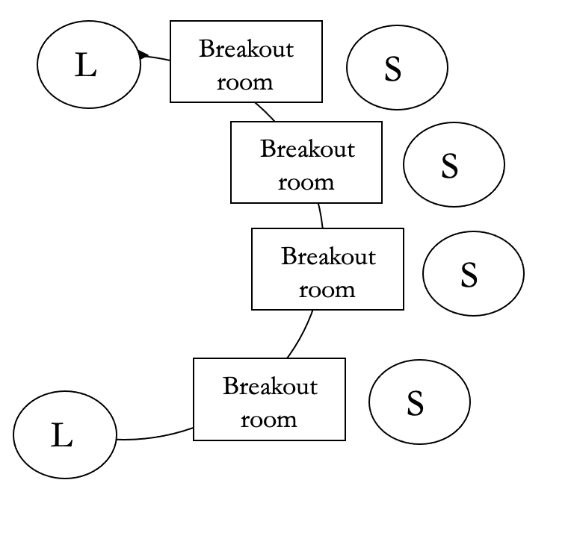
Design av lärandeaktivitet i hybrid lärmiljö (EPG, informellt/formellt)
Tips: länkar tillgängliga på samma ställe för dig,
PPT tillgänglig för studenten så du slipper bläddra. Tydlig tid för återsamling vid asynkrona element.
(tillgodogöra sig/producera)

Slide 24
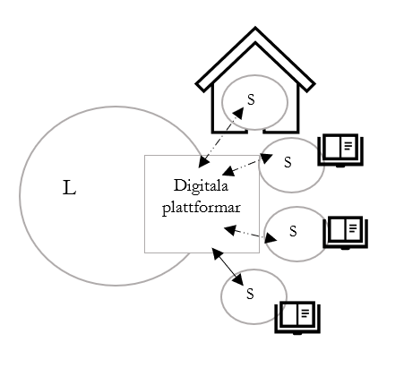
Design av lärandeaktivitet i hybrid lärmiljö fysiska och digitala resurser och asynkrona element
L - lärare
S - student
Interaktion beror på instruktion och initiativ.
Tips:. Digitala resurser kan kombineras med fysiska lär-resurser och artefakter. Dessa kan fungera vid modellering, ”icebreakers” m.m.
(tillgodogöra sig/producera)

Slide 25
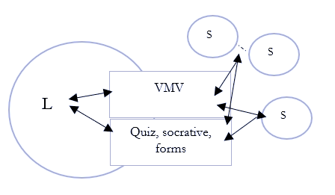
Design av lärandeaktivitet i hybrid lärmiljö (EPA) Polysynkron
Interaktion inbyggd i design
Tips: Aktivitet från alla studenter efterfrågas aktivt. Funktionen hos quizzar kan varieras: många med 1-2 frågor, avstämning, stimulus för engagemang, och progression
VMV - Videokonferensverktyg

Slide 26
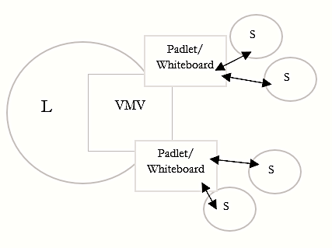
Design av lärandeaktivitet i hybrid lärmiljö (EPA) Polysynkron
Interaktion inbyggd i design
(tillgodogöra sig/producera)

Slide 27
Era reflektioner kring studenters engagemang
Frågor?
Vilka strategier och lösningar kan du koppla till den/de utmaning/ar ni i gruppen identifierat?
(Padlet)
15 minuters grupp-reflektion

Slide 28
Exempel och ”sen då”?
Exempel från grupperna
Vad kan du tillämpa direkt imorgon?

Slide 29
Nina Bergdahl
ninabe@dsv.su.se
nina.blogs.dsv.su.se
Tack!

